Slide 1
Month 1, Day 1
Stealien 김도현

Slide 2
Contents
Month 1 챕터 소개
리눅스 커널에 관하여

Slide 3
Month 1 챕터 소개
Day | Content
2020-03-07 | 리눅스 커널에 관하여
2020-03-14 | 리눅스 커널 빌드 / 리눅스 커널 모듈 빌드
2020-03-21 | 리눅스 커널 에뮬레이션 / 디버깅
2020-03-28 | 리눅스 커널 생태 조사

Slide 4
리눅스 커널에 관하여
리눅스 커널은 오픈소스 모놀리딕 유닉스 계열 컴퓨터 운영체제 커널이다.

Slide 5
Monolithic kernel ( 단일형 커널 )
입출력 기능, 네트워크 기능, 장치 지원 등
운영 체제의 일반적인 기능을 커널과 동일한 메모리 공간에 적재, 실행하는 기법을 말한다.
사실 되게 일반적인 아이디어지만,
이는 마이크로 커널이란 개념이 등장하며 그 반대의 개념으로 이름 지어졌다.

Slide 6
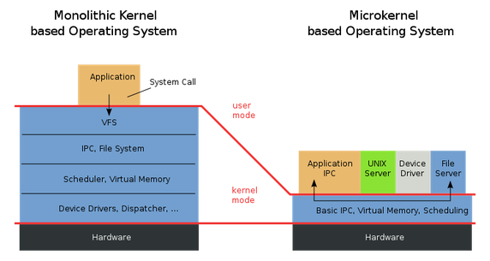
Monolithic kernel vs. Microkernel

Slide 7
Micro kernel?
Minix
Trustonic Kinibi OS (KNOX TrustZone OS)
Google Fuchsia – Zircon micro kernel
VxWorks
…

Slide 8
Monolithic kernel vs Micro kernel
1992년 리눅스 토발즈 vs. 앤드루 타넨바움 논쟁
https://groups.google.com/forum/?hl=ko#!search/comp.os.minix/comp.os.minix/wlhw16QWltI/XdksCA1TR_QJ
놀랍게도 제목이 “Linux is obsolete” 리눅스는 쓸모 없다. https://joone.net/2019/02/09/30-%EB%A6%AC%EB%88%85%EC%8A%A4-%EC%9D%B4%EC%95%BC%EA%B8%B0-%EB%A6%AC%EB%88%85%EC%8A%A4-vs-%EB%AF%B8%EB%8B%89%EC%8A%A4-1%EB%B6%80/

Slide 9
리눅스 커널에 관하여 (역사)
1992년 MINIX 커뮤니티에 Open-source Linux kernel이 개발중임을 공표 (취미로).
초기 리눅스는 Unix 호환 설계를 위하여 Minix 기반으로 설계.
당시에 존재하는 OS로는 GNU Hurd, BSD 등이 있었지만, 완전하지 못하거나 법적 문제로부터 자유롭지 못했다.
이러한 이유로 Open-source이자 제대로 되어있는 커널인 Linux kernel에 많은 관심을 보였던듯하다.
1994년 Linux kernel 1.0.0이 출시되었다.

Slide 10
리눅스 커널에 관하여 (역사)
Linux 0.1 (1991)
Network 기능이 없고, 80386 인텔 프로세서, 하드웨어에서만 동작.
Linux 1.0
UNIX 표준 TCP/IP Network protocol 지원.
Linux 2.2
다양한 파일 시스템 지원
Linux 2.6
커널의 선점형 동작
O(1) 스케쥴러 사용

Slide 11
리눅스 커널에 관하여
Root (‘/’) directory를 기반으로 단일 Tree 구조로 되어 있음.
인터럽트 및 시스템 콜 기반의 동작
공유 라이브러리 지원
모듈에 의한 커널 기능 추가

Slide 12
Question here ( Break time )
s = socket(AF_INET, SOCK_STREAM)
/* … */
read(s, buf, sizeof(buf));
close(s);
f = open(“/tmp/test”, O_RDONLY);
/* … */
read(f, buf, sizeof(buf));
close(f);
두개의 코드가 비슷한 모양을 보이는 이유는?

Slide 13
커널이란?
보안
자원관리
추상화

Slide 14
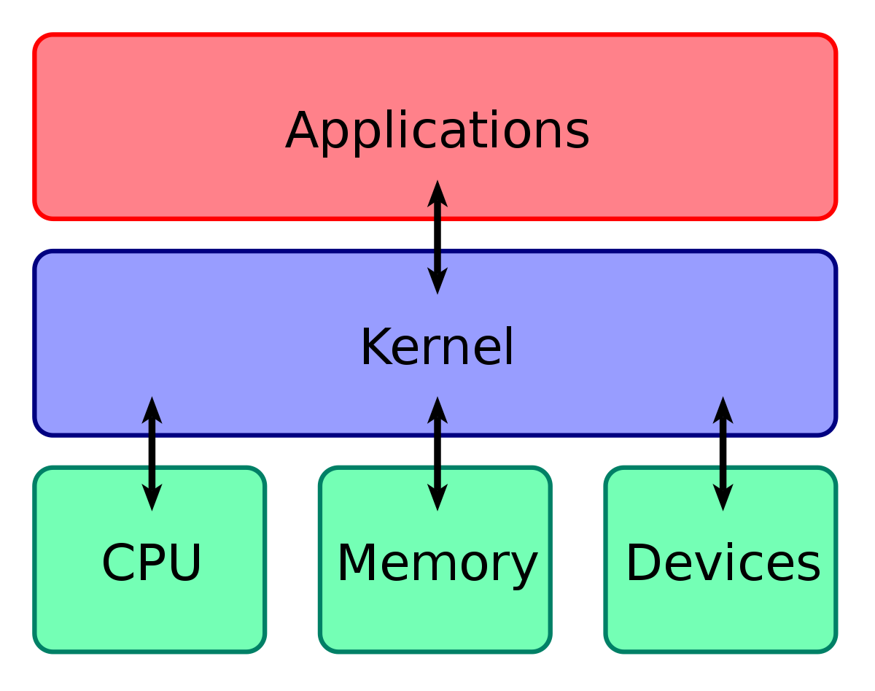
자원관리

Slide 15
CPU 관리
CPU resource
Task #1
Task #2
Task 1 & 2 start
Task 1 Done
Task 2 Done

Slide 16
CPU 관리
CPU resource
Task #1
Task #3
Task #3
Task #3
Task #N
결국 N번째 Task는 엄청 나중에 CPU Resource 선점 가능.

Slide 17
CPU 관리
Process scheduling
Process/Thread Creation & Termination
Signal handling
Interrupt handling
…

Slide 18
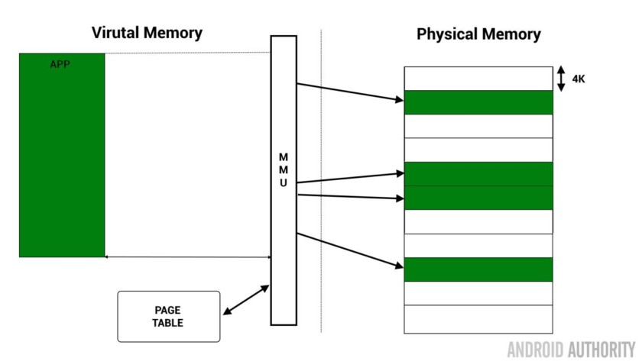
Memory 관리

Slide 19
Virtual memory
넓은 주소공간
보호
두개의 프로세스가 서로간의 메모리를 침범하지 않게 함.
메모리 매핑
파일을 메모리에 직접적으로 매핑함으로 더 빠른 파일 접근, 메모리 공유 등의 이점이 있음.
공정한 물리적 메모리 할당
공유 가상 메모리

Slide 20
Everything is file
Everything is a file describes one of the defining features of Unix

Slide 21
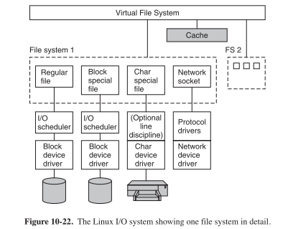
Virtual File System

Slide 22
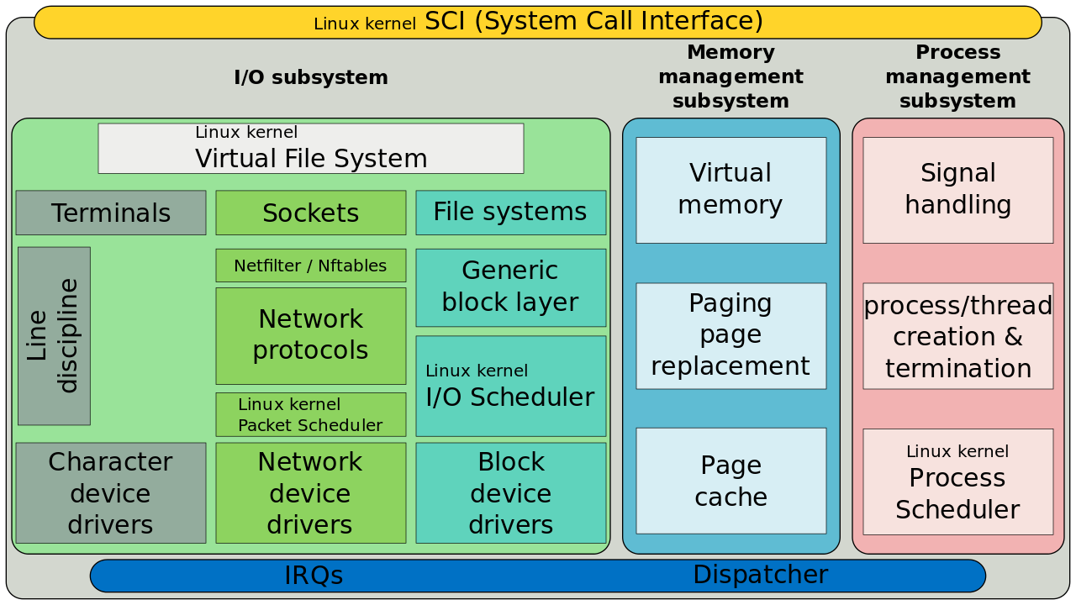
리눅스 커널의 구조

Slide 23
이것도 보세요
[ YouTube ] The mind behind linux
[ YouTube ] My First Line of Code

Slide 24
Any Question?
☺

